Slide 1
ТРЕЋА ГРУПА

Slide 2
Шта се догодило са српским царством после смрти цара Душана?
Душанов син, цар Урош, је проширио границе царства
Царство је подељено на мање области којима су управљали великаши
Душанов син, цар Урош, је склопио примирје са Османлијским царством

Slide 3
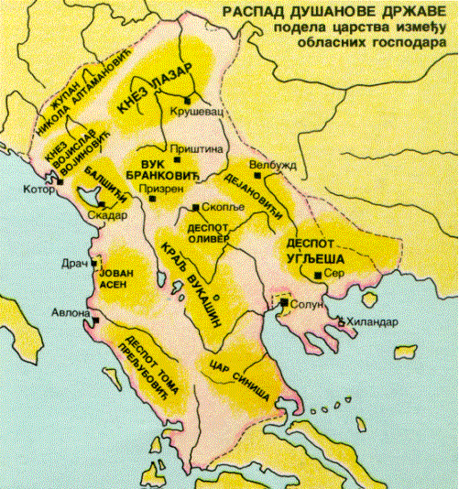
После смрти цара Душана царство је подељено на мање области којима су управљали великаши

Slide 4
Које године се одиграла битка на реци Марици?
1371. године
1389. године
1459. године

Slide 5
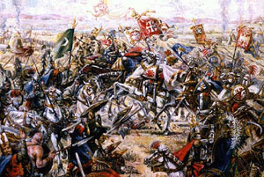
Битка на реци Марици одиграла се 1371. године

Slide 6
Какав је био исход Маричке битке?
Српска војска је на челу са браћом Мрњавчевић поразила турску војску
Марко Краљевић је убио турског султана и протерао Турке са Балкана
Српска војска је на челу са браћом Мрњавчевић била потпуно поражена, а Турци су освојили територију данашње Македоније

Slide 7
Српска војска је на челу са браћом Мрњавчевић била потпуно поражена, а Турци су освојили територију данашње Македоније

Slide 8
Како се зове област којом је владао кнез Лазар Хребељановић у XIV веку?
Рашка
Зета
Моравска Србија

Slide 9
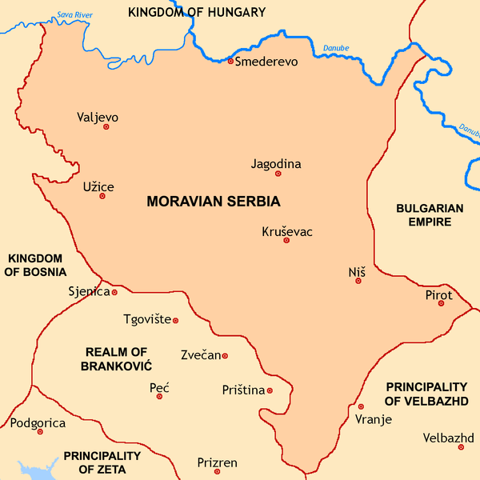
Област којом је владао кнез Лазар Хребељановић у XIV веку зове се Моравска Србија

Slide 10
Који град је био престоница у време владавине кнеза Лазара?
Београд
Крушевац
Смедерево

Slide 11
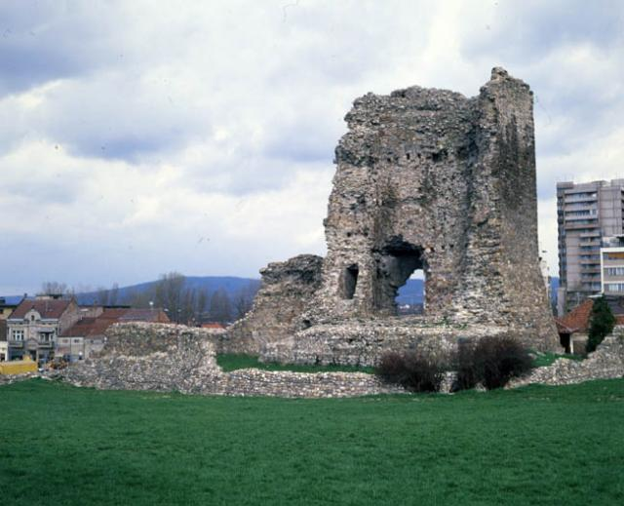
Крушевац је био престоница у време владавине кнеза Лазара

Slide 12
Задужбина кнеза Лазара је:
Манастир Раваница и црква Лазарица
Манастир Манасија
Манастир Љубостиња

Slide 13
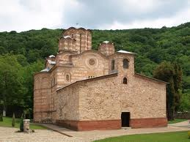
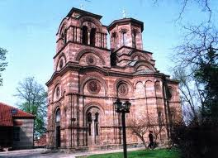
Задужбина кнеза Лазара је Манастир Раваница и црква Лазарица

Slide 14
Када се одиграла битка на Косову пољу?
28. јуна 1389. године на Видовдан
6. маја 1389. године на Ђурђевдан
8. новембра 1389. године на Митровдан

Slide 15
Битка на Косову пољу била је 28. јуна 1389. године на Видовдан

Slide 16
Какав је био исход Косовског боја?
Турска војска је потпуно поражена и протерана са Балкана
Српска војска је потпуно поражена и Србија је пала под турску власт
Исход је био нерешен. Обе војске су претрпеле огромне губитке, убијена су оба владара ( кнез Лазар и султан Мурат)

Slide 17
Исход је био нерешен. Обе војске су претрпеле огромне губитке, убијена су оба владара ( кнез Лазар и султан Мурат)

Slide 18
Које године Стефан Лазаревић добија титулу деспота од Византије?
1407. године
1402. године
1410. године

Slide 19
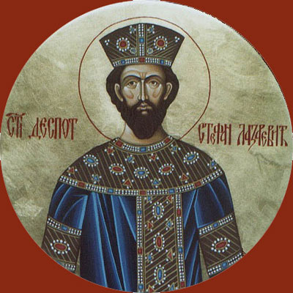
Стефан Лазаревић добија титулу деспота од Византије 1402. године

Slide 20
Који град је био престоница српске државе у време владавине деспота Стефана Лазаревића?
Београд
Крушевац
Смедерево

Slide 21
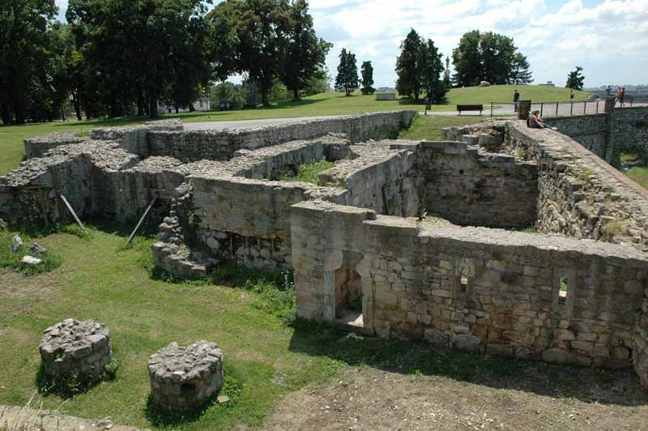
Београд је био престоница српске државе у време владавине деспота Стефана Лазаревића

Slide 22
Стефан Лазаревић је у својој задужбини, манастиру Манасији , отворио велику књижевну школу која се звала:
Манасијска школа
Ресавска школа
Студеничка школа

Slide 23
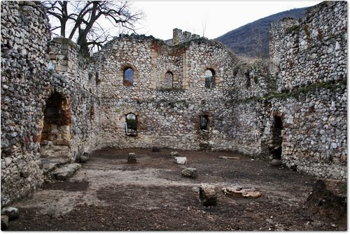
Ресавска школа

Slide 24
Најпознатије књижевно дело Стефана Лазаревића је:
Слово љубве
Житије Светог Симеона
Похвала кнезу Лазару

Slide 25
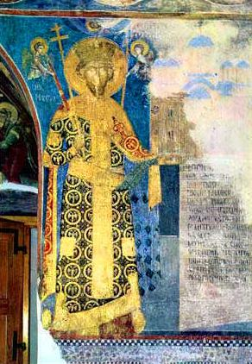
Најпознатије књижевно дело Стефана Лазаревића је Слово љубве

Slide 26
Ко је дошао на власт у Србији после смрти Стефана Лазаревића?
Вук Бранковић
Ђурађ Бранковић
Јелена Мрњавчевић

Slide 27
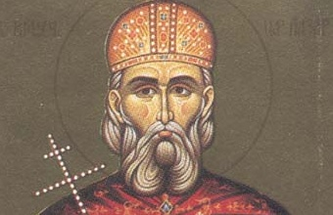
После смрти Стефана Лазаревића на власт је дошао Ђурађ Бранковић

Slide 28
Који град је био престоница српске државе у време владавине Ђурађа Бранковића?
Крушевац
Београд
Смедерево

Slide 29
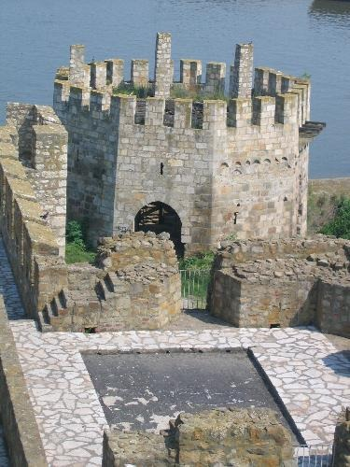
Град Смедерево је био престоница српске државе у време владавине Ђурађа Бранковића

Slide 30
Које године је пало Смедерево и Србија постала део Турског царства?
1954. године
1594. године
1459. одине

Slide 31
Србија је постала део Турског царства 1459. године

Slide 32
ОВО ЈЕ КРАЈ КВИЗА

